Slide 1
Présentation du programme
Août 2023

Slide 2
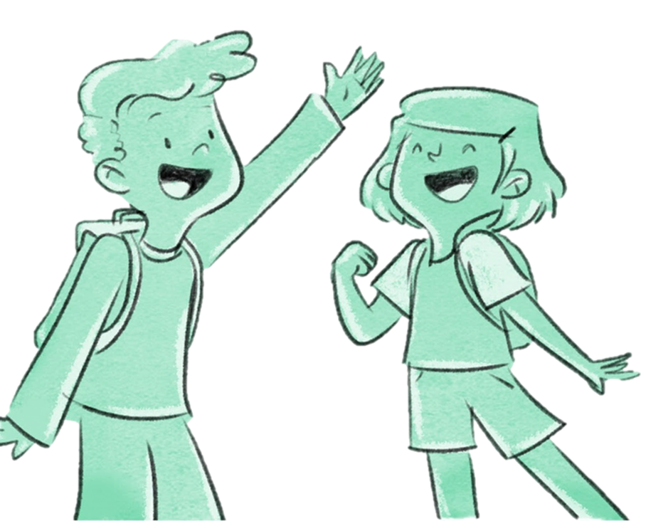
Salut, moi c’est Léo…
Et moi, Charlie! Nous sommes les deux personnages principaux des histoires du programme HORS-PISTE. Nos péripéties mettront la table aux sujets abordés lors des ateliers.
2

Slide 3
Sortir des sentiers battus... oui, mais comment?
À l'aide des 5 ateliers axés sur ta participation active qui visent à…
T’aider à mieux vivre tes émotions et ton stress
Apprendre à mieux te connaître
Apprendre à t’affirmer face aux autres
Affronter les moments plus difficiles
Rester zen

Slide 4
Contrat d'engagement
Je suis respectueux ou respectueuse.
Je respecte la confidentialité des informations échangées. En d’autres mots, ce qui se dit dans les ateliers reste dans les ateliers.
Je parle au « je ». Je, c’est toi. Ce n’est pas les autres. Parle de ce que toi tu vis, tu ressens.
Je partage avec les autres seulement ce qui me convient. Bref, personne ne te force à parler. (Mais ça fait du bien de le faire, crois-nous).
J’écoute les autres, sans juger.
Entre les rencontres, je mets en pratique les trucs que j’ai appris. Je continue à réfléchir sur les sujets abordés et je tente de relever mon défi de la semaine.
Je me souviens qu’il y a, partout autour de moi, des ami(e)s, des parents, des intervenant(e)s ou des enseignant(e)s à qui je peux me confier pour m’aider.

